Slide 1
SLUNEČNÍ SOUSTAVA OBECNĚ
Registrační číslo projektu: CZ.1.07/1.1.38/02.0025
Název projektu: Modernizace výuky na ZŠ Slušovice, Fryšták, Kašava a Velehrad
Tento projekt je spolufinancován z Evropského sociálního fondu a státního rozpočtu České republiky.
Pří_029_Rozmanitost přírody – Sluneční soustava obecně
Autor: Mgr. Pavla Fridrichová
Škola: Základní škola Slušovice, okres Zlín, příspěvková organizace

Slide 2
Anotace:
Digitální učební materiál je určen pro seznámení se sluneční soustavou
a základními principy jejího fungování včetně procvičení získaných znalostí. Je součástí tematického okruhu „Rozmanitost přírody.“
Materiál je v souladu s osnovami vyučovacího předmětu Přírodověda
a ŠVP pro základní vzdělávání ZŠ Slušovice, rozvíjí, podporuje, prověřuje
a vysvětluje učivo „vesmír a Země.“
Je určen pro předmět Přírodověda ,4. ročník.
Tento materiál vznikl jako doplňující materiál k učebnici: ŠTIKOVÁ, Věra. Člověk a jeho svět: přírodověda pro 4. ročník. Ilustrace Hana Berková, Alena Baisová. Brno: Nová škola, c2010, 2 sv. Duhová řada. ISBN 978-80-7289-212-9.

Slide 3
SLUNEČNÍ SOUSTAVA
skupina planet, která obíhá kolem naší hvězdy, Slunce
patří do ní všechna tělesa, které přitahuje jeho gravitace: planety, trpasličí planety, měsíce, komety, planetky
[1]

Slide 4
SLUNEČNÍ SOUSTAVA
kromě otáčení kolem své osy všechny planety obíhají kolem Slunce ve velkých kruzích
čím jsou planety dále od Slunce, tím pomaleji se pohybují
mezi planetami jsou obrovské vesmírné prostory
[2]

Slide 5
SLUNEČNÍ SOUSTAVA
Sluneční soustavu tvoří Slunce a kolem něho se otáčí skupina planet, měsíců, komet a menších těles.
Okolo Sluce obíhá osm planet:
Jsou různě velké, nemají stejnou hmotnost a otáčejí se kolem Slunce v různých vzdálenostech.
Merkur,
Venuše,
Země,
Mars,
Jupiter,
Saturn,
Uran,
Neptun.
[3]

Slide 6
SLUNCE
drží celou sluneční soustavu pohromadě svojí obrovskou gravitační silou
obrovitá rotující koule žhavých plynů
vyzařuje svou energii v podobě světla tepla všemi směry
[4]

Slide 7
MERKUR
nejbližší planeta Slunce
kamenitá planeta, povrch je pokrytý krátery
jeho střed tvoří obrovská žhavá koule
otočí se kolem své osy za 59 dní
má velmi dlouhé dny a noci
jeden oběh kolem Slunce mu trvá 88 dní
[5]

Slide 8
VENUŠE
druhá planeta sluneční soustavy
žhavá planeta, obklopená silnou vrstvou mračen
otáčí se v opačném směru než ostatní planety
otočí se kolem své osy za 243 pozemských dní
za 225 pozemských dní oběhne kolem Slunce, proto je den delší než rok
[6]

Slide 9
ZEMĚ
třetí planeta sluneční soustavy
planeta, na které existuje život
okolo Země je tenká vrstva vzduchu – atmosféra (obsahuje kyslík)
jako jediná planeta obsahuje kapalnou vodu
otočí se kolem své osy za 24 hodin = 1 den
oběhne Slunce za 365 dní – 1 rok
má jednu přirozenou družici - Měsíc
[7]
[14]

Slide 10
MARS
čtvrtá planeta sluneční soustavy
malá, červená a skalnatá planeta
velmi chladno
1 rok na Marsu je 687 pozemských dnů
1 den odpovídá 24,6 hodinám
kdysi tam tekla voda
[8]

Slide 11
JUPITER
pátá, největší planeta sluneční soustavy
je zahalena mraky
má kapalný povrch, drží pohromadě vlivem gravitace
oběh kolem Slunce trvá 12 let
má 65 měsíců
[9]

Slide 12
SATURN
šestá planeta sluneční soustavy
obrovitá kapalná planeta s tuhým jádrem
má 57 měsíců, největší z nich je Titan
jeden oběh kolem Slunce trvá 29,5 pozemského roku
prstence Saturnu jsou tvořeny mnoha ledových úlomků
[10]

Slide 13
URAN
sedmá planeta sluneční soustavy
nazelenalá, velmi chladná planeta
složená z plynů a kapalin
jeden oběh kolem Slunce trvá planetě 84 let
[11]

Slide 14
NEPTUN
osmá planeta sluneční soustavy
nejchladnější, nejmenší planeta
obrovské bouře, velký vítr
Slunce oběhne za 165 let
[12]

Slide 15
PLUTO
trpasličí planeta
dříve považováno za poslední planetu sluneční soustavy
Mezinárodní astronomická unie roku 2006 na zasedání v Praze vyškrtla Pluto ze seznamu planet
[13]

Slide 16
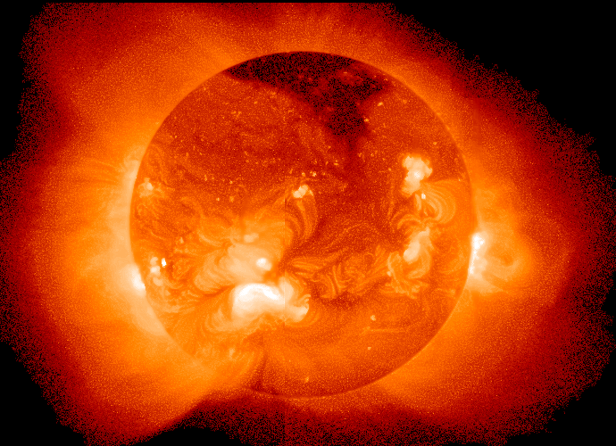
OPAKOVÁNÍ
Které přirozené těleso obíhá kolem Země?
Která “planeta“ byla vyškrtnuta ze sluneční soustavy?
První planeta sluneční soustavy?
Která planeta je poslední
ve sluneční soustavě?
Jaká síla Slunce přitahuje planety, komety … ?
Na které planetě je život?
Měsíc
Pluto
Merkur
Neptun
Gravitace
Země
Vytvoř z červeně zvýrazněných písmen v odpovědích slovo.
SLUNCE
[4]

Slide 17
OPAKOVÁNÍ
Co víš o Slunci a sluneční soustavě?
[4]
[1]

Slide 18
KŘÍŽOVKA
1.
V E N U Š E
2.
Z E M Ě
3.
M A R S
4.
M E R K U R
5.
M Ě S Í C
6.
S A T U R N
6. Která planeta má prstence?
5. Uveď přirozenou družici Země.
2. Uveď jméno planety, kde žije člověk.
3. Jak se nazývá čtvrtá planeta sluneční soustavy?
4. Jaká planeta je nejblíž Slunci?
1. Jak se jmenuje druhá planeta sluneční soustavy?
TAJENKA: VESMÍR

Slide 19
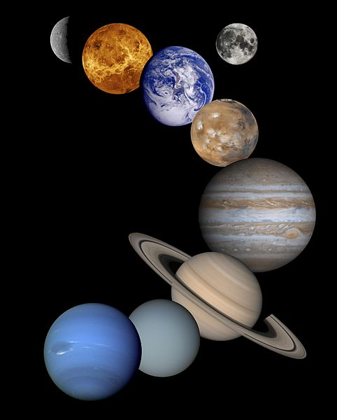
Vyjmenuj zpaměti planety sluneční soustavy.
Řešení:
Merkur
Venuše
Země
Mars
Jupiter
Saturn
Uran
[1]

Slide 20
Použité zdroje - literatura:
HAWKING, Lucy, S HAWKING a Christophe GALFARD. Jirkův vesmírný lov pokladů. Vyd. 1. Praha: Knižní klub, 2009, 303 s., [32] s. barev. obr. příl. Universum (Knižní klub). ISBN 978-80-242-2514-2.
HAWKING, Lucy a S HAWKING. <I>Jirka a velký třesk</I>. Vyd. 1. Ilustrace Garry Parsons. Praha: Knižní klub, 2011, 293 s., [40] s. obr. příl. Universum (Knižní klub). ISBN 978-80-242-3277-5.
HAWKING, Lucy, S HAWKING a Christophe GALFARD. Jirkův tajný klíč k vesmíru. Vyd. 1. Ilustrace Garry Parsons. Praha: Euromedia Group - Knižní klub, 2008, 295 s., [32] s. barev. obr. příl. Universum (Knižní klub). ISBN 978-80-242-2185-4.
BECKLAKE, Sue. Vesmír: hvězdy, planety a kosmické lodě. Ilustrace Brian Delf, Luciano Corbella. Martin: Osveta, 1992, 64 s. Okna do světa. ISBN 80-217-0372-5.
<I>Objevujeme svět: Vesmír</I>. Bratislava: MATYS, 2003. ISBN 80-88989-90-6.

Slide 21
Použité zdroje - obrázky:
[1] Solar system. In: <I>Wikimedia: the free encyclopedia</I> [online]. San Francisco (CA): Wikimedia Foundation, 2001- [cit. 2013-01-02]. Dostupné z: http://commons.wikimedia.org/wiki/File:Solar_system.jpg
[2] Solar sys.jpg. In: <I>Wikimedia: the free encyclopedia</I> [online]. San Francisco (CA): Wikimedia Foundation, 2001- [cit. 2013-01-02]. Dostupné z: http://commons.wikimedia.org/wiki/File:Solar_sys.jpg
[3] Sonnensystem Navigationsleiste.png. In: <I>Wikimedia: the free encyclopedia</I> [online]. San Francisco (CA): Wikimedia Foundation, 2001- [cit. 2013-01-02]. Dostupné z: http://commons.wikimedia.org/wiki/File:Sonnensystem_Navigationsleiste.png
[4] Sun in X-Ray.png. In: Wikimedia: the free encyclopedia [online]. San Francisco (CA): Wikimedia Foundation, 2001- [cit. 2013-01-02]. Dostupné z: http://commons.wikimedia.org/wiki/File:Sun_in_X-Ray.png
[5] MESSENGER first photo of unseen side of mercury.jpg. In: <I>Wikimedia: the free encyclopedia</I> [online]. San Francisco (CA): Wikimedia Foundation, 2001- [cit. 2013-01-02]. Dostupné z: http://commons.wikimedia.org/wiki/File:MESSENGER_first_photo_of_unseen_side_of_mercury.jpg
[6] Venus-real color. In: Wikimedia: the free encyclopedia [online]. San Francisco (CA): Wikimedia Foundation, 2001- [cit. 2013-01-02]. Dostupné z: http://commons.wikimedia.org/wiki/File:Venus-real_color.jpg )
[7] Earth Eastern Hemisphere.jpg. In: <I>Wikimedia: the free encyclopedia</I> [online]. San Francisco (CA): Wikimedia Foundation, 2001- [cit. 2013-01-02]. Dostupné z: http://commons.wikimedia.org/wiki/File:Earth_Eastern_Hemisphere.jpg
[8] Water ice clouds hanging above Tharsis PIA02653.jpg. In: <I>Wikimedia: the free encyclopedia</I> [online]. San Francisco (CA): Wikimedia Foundation, 2001- [cit. 2013-01-02]. Dostupné z: http://commons.wikimedia.org/wiki/File:Water_ice_clouds_hanging_above_Tharsis_PIA02653.jpg
[9] Jupiter gany.jpg. In: Wikimedia: the free encyclopedia [online]. San Francisco (CA): Wikimedia Foundation, 2001- [cit. 2013-01-02]. Dostupné z: http://commons.wikimedia.org/wiki/File:Jupiter_gany.jpg
[10] Saturn (planet) large.jpg. In: <I>Wikimedia: the free encyclopedia</I> [online]. San Francisco (CA): Wikimedia Foundation, 2001- [cit. 2013-01-02]. Dostupné z: http://commons.wikimedia.org/wiki/File:Saturn_(planet)_large.jpg

Slide 22
Použité zdroje - obrázky:
[11] Uranus.jpg. In: <I>Wikimedia: the free encyclopedia</I> [online]. San Francisco (CA): Wikimedia Foundation, 2001- [cit. 2013-01-02]. Dostupné z: http://commons.wikimedia.org/wiki/File:Uranus.jpg
[12] Neptune Full.jpg. In: Wikimedia: the free encyclopedia [online]. San Francisco (CA): Wikimedia Foundation, 2001- [cit. 2013-01-02]. Dostupné z: http://commons.wikimedia.org/wiki/File:Neptune_Full.jpg
[13] Pluto.jpg. In: Wikimedia: the free encyclopedia [online]. San Francisco (CA): Wikimedia Foundation, 2001- [cit. 2013-01-02]. Dostupné z: http://commons.wikimedia.org/wiki/File:Pluto.jpg
[14] vlastní foto autora

